Slide 1









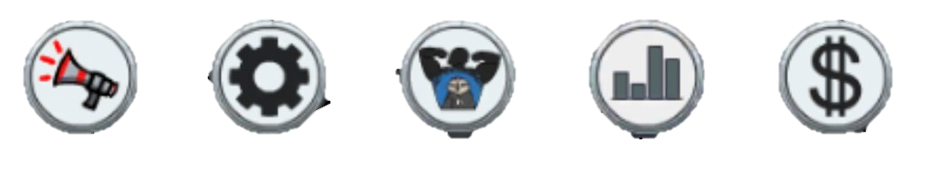

HOTEL ERP QA
MEMBERS
START
START
HOW TO PLAY
FREE PLAY

Slide 2

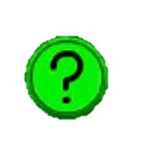





HOST
Nhóm QA: Thắng - Long - Hoàng
PUBLIC
Đề tài: ThirtySix Resort & Spa ERP
PRIVATE
Bắt đầu Báo cáo Kiểm thử
Quay lại
Việt Nam

Slide 3
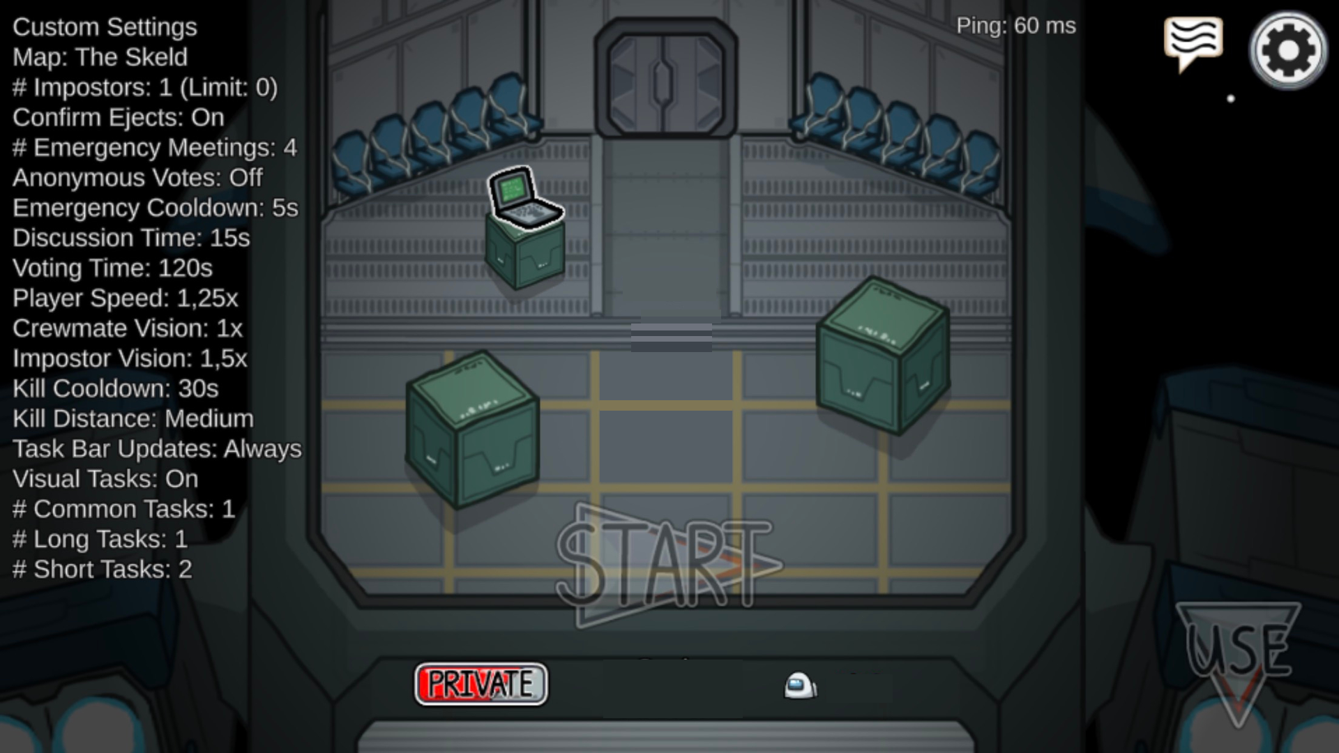






GVHD: Vũ Thanh Nhàn
Vũ Đình Khánh Long
Trần Minh Hoàng
Võ Trần Minh Thắng
74 TC • 5 Vòng lặp
ThirtySix Resort ERP
NHÓM QA ERP
3/3

Slide 4

SHHHHHHHHHHHHHHH!

Slide 5




THIRTYSIX ERP
Báo cáo Kiểm thử Phần mềm (8 Phần) • GVHD: Vũ Thanh Nhàn • Nhóm: Thắng, Long, Hoàng

Slide 6
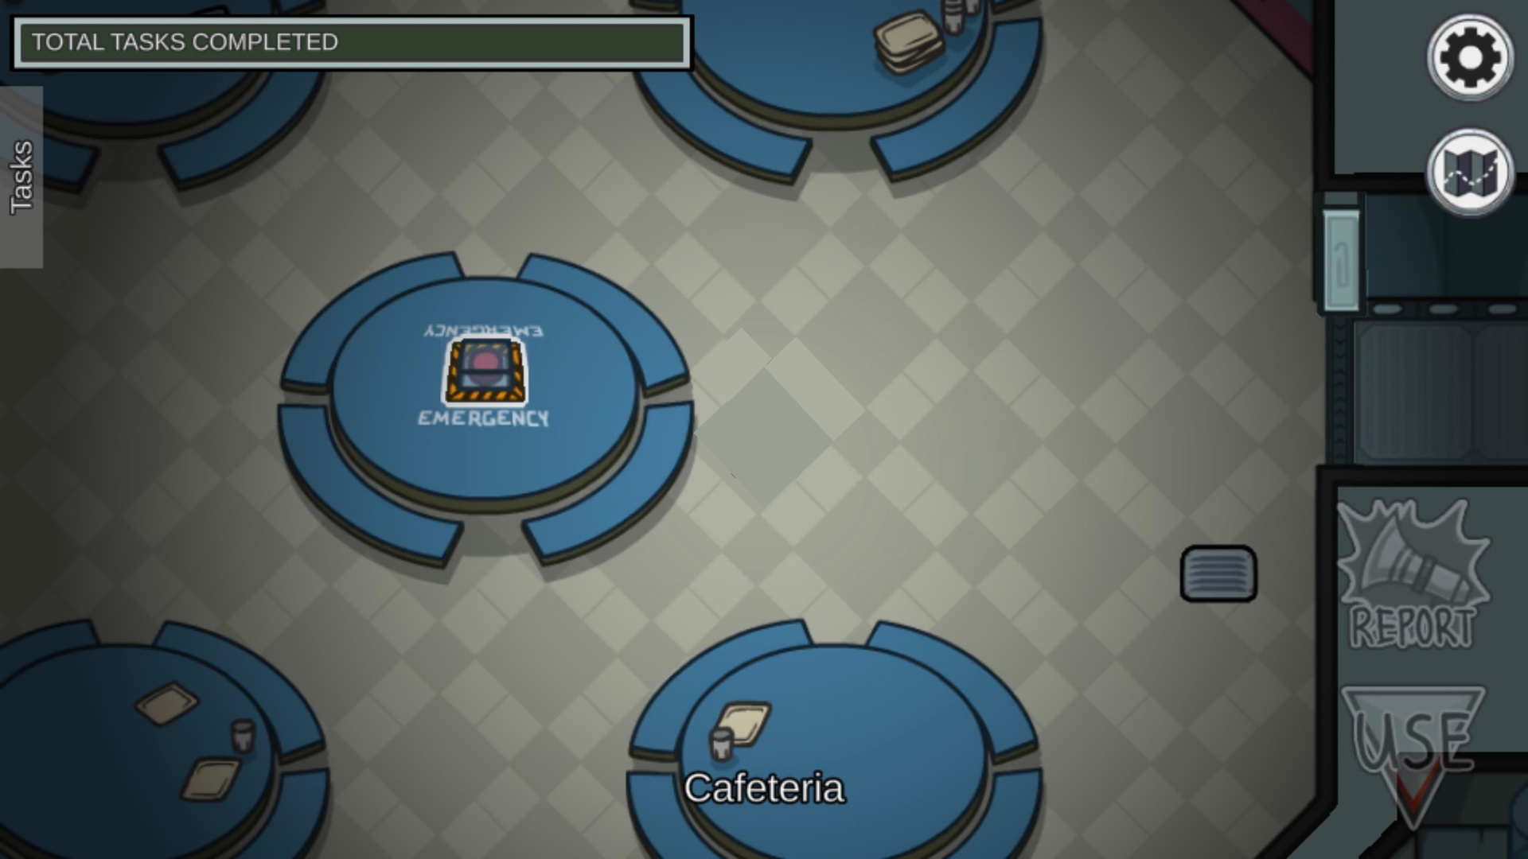

Slide 7
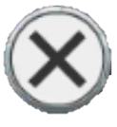
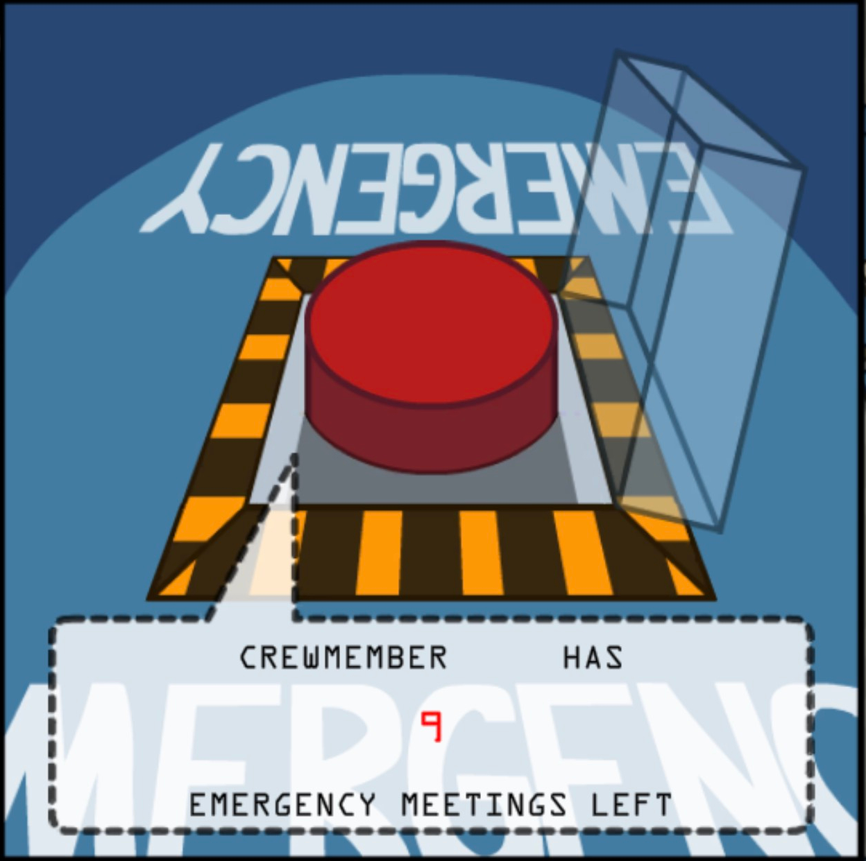


PHẦN 1 – 4: PHÂN TÍCH, THIẾT KẾ & THỰC THI

Slide 8



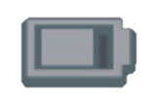



1. GIỚI THIỆU: MỤC TIÊU & ỨNG DỤNG KIỂM THỬ
1.1. MỤC TIÊU KIỂM THỬ
▸ Đảm bảo chất lượng chức năng: Xác minh 100% yêu cầu (74 TR / 74 TC) trên 8 phân hệ cốt lõi từ Đặt phòng đến Hóa đơn VAT.
▸ Phát hiện sớm lỗi nghiêm trọng: Tìm các lỗ hổng bảo mật (JWT, RBAC, IDOR, SQLi/XSS), sai lệch công thức tiền tệ và lỗi callback MoMo.
▸ Đo lường độ ổn định: Thực thi 5 vòng kiểm thử (182 lượt chạy) để đánh giá mức độ sẵn sàng trước khi triển khai.
▸ Cơ sở quyết định Go / No-Go: Cung cấp bộ chỉ số Test Metrics và phân tích nguyên nhân gốc (RCA) cho 16 lỗi Critical.
1.2. ỨNG DỤNG THIRTYSIX RESORT & SPA ERP v2.0
▸ Nền tảng: Web Application (Client Website + Admin ERP) & RESTful API.
▸ Backend: ASP.NET Core 8.0, Entity Framework Core 8, Swagger UI (localhost:5262).
▸ Frontend: React 19 + Vite + Ant Design v6 (localhost:5173, Responsive 4 màn hình).
▸ Cơ sở dữ liệu & Tích hợp: SQL Server 2022 (HotelManagementDB), Cloudinary lưu ảnh, cổng thanh toán Ví MoMo (HMAC-SHA256).
▸ Đối tượng sử dụng (6 vai trò RBAC): Admin, Lễ tân, Buồng phòng, Kế toán, Marketing và Khách hàng (Guest).

Slide 9


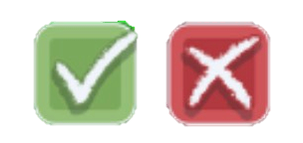
2. PHÂN TÍCH YÊU CẦU & BẢN ĐỒ CHỨC NĂNG
2.1. PHẠM VI 8 PHÂN HỆ (IN-SCOPE: 74 TC)
▸ TS1 – Xác thực & Phân quyền RBAC (9 TC): Login JWT, Register, Roles.
▸ TS2 – Hạng phòng, Phòng & Kho (11 TC): RoomTypes, Rooms, Equipments.
▸ TS3 – Lễ tân & Đặt phòng (10 TC): Booking, Lookup, Check-in/out.
▸ TS4 – Dịch vụ, Buồng phòng & Đền bù (8 TC): Services, Housekeeping.
▸ TS5 – Tài chính, Hóa đơn & MoMo (8 TC): VAT 10%, Payments, MoMo.
▸ TS6 – CMS, Voucher, Review, KPI & Log (12 TC): Articles, AuditLogs.
▸ TS7 – Bảo mật, Toàn vẹn & Hiệu năng (10 TC) | TS8 – UI & Xuất file (6 TC).
▸ Out-of-Scope: Tải >10.000 CCU, cổng ngân hàng thật ngoài MoMo Sandbox.
2.2. BẢN ĐỒ CHỨC NĂNG (FUNCTION MAP)
Sơ đồ phân rã 8 phân hệ nghiệp vụ & cơ sở dữ liệu hệ thống:

Slide 10
3. THIẾT KẾ KIỂM THỬ: PHƯƠNG PHÁP (3.1) & 74 TR (3.2)
3.1. PHƯƠNG PHÁP & KỸ THUẬT THIẾT KẾ
▸ Phương pháp: Kiểm thử Hộp đen (Black-box UI/API) kết hợp Hộp xám (kiểm tra JWT Claims & đối soát bảng SQL Server).
▸ Phân vùng tương đương (EP): Chia miền hợp lệ / không hợp lệ cho Email, SĐT 10 số, trạng thái phòng & đơn đặt phòng.
▸ Phân tích giá trị biên (BVA): Kiểm tra mật khẩu 5–6 ký tự, đơn giá âm (-100k), số lượng = 0, ngày CheckOut < CheckIn.
▸ Bảng quyết định (Decision Table): Ma trận phân quyền RBAC 6 vai trò & tổ hợp điều kiện áp dụng Voucher khuyến mãi.
▸ Kịch bản Use Case (E2E): Đặt phòng → Check-in → Gọi dịch vụ → Lập hóa đơn VAT & MoMo → Check-out.
3.2. DANH SÁCH YÊU CẦU KIỂM THỬ (74 TR)
▸ Ánh xạ 1:1 giữa 74 mã TR và 74 Test Cases (Độ bao phủ 100%):
• REQ-AUTH / RBAC (TS1: 9 TR) & REQ-ROOM / INV (TS2: 11 TR)
• REQ-BOOK (TS3: 10 TR) & REQ-SVC / HK (TS4: 8 TR)
• REQ-INV / MOMO (TS5: 8 TR) & REQ-CMS / KPI / LOG (TS6: 12 TR)
• REQ-SEC / DB / PERF (TS7: 10 TR) & REQ-UI (TS8: 6 TR)
▸ Phân loại A: Functional (37), Security (17), UI/UX (9), Database (5), Integration (3), Performance (3).
▸ Phân loại B (Mức độ): Critical (26), High (30), Major (18), Minor (0).

Slide 11
3.3. BẢNG TEST CASE MẪU (CÁC CA FAIL TIÊU BIỂU)
CA FAIL 1: TC1.7 (BUG-02) & CA FAIL 2: TC3.6 (BUG-10)
1. TC1.7 — Kiểm tra Phân quyền API Quản trị (RBAC)
• Pre-condition & Input: Đã có JWT Token Lễ tân; Header: Bearer <token>.
• Test Steps: Gọi GET /api/AuditLogs và GET /api/Roles trên Postman.
• Expected vs Actual: Kỳ vọng 403 Forbidden; Thực tế trả về 200 OK lộ toàn bộ nhật ký hệ thống → Status: FAIL (BUG-02).
2. TC3.6 — Chống Overbooking Đặt trùng Phòng cùng Ngày
• Pre-condition & Input: Phòng P201 đã có đơn Confirmed (12–14/11); Gửi POST /api/Bookings đặt tiếp P201 ngày 12–14/11.
• Expected vs Actual: Kỳ vọng 400/409 Conflict; Thực tế trả về 201 Created, sinh 2 đơn trùng phòng P201 → Status: FAIL (BUG-10).
CA FAIL 3: TC5.7 (BUG-20) & CA FAIL 4: TC7.7 (BUG-29)
3. TC5.7 — Bảo mật Callback Thanh toán Ví MoMo
• Pre-condition & Input: Hóa đơn #42 Unpaid (3.300.000đ); Gửi POST /api/Momo/confirm với amount=1000, signature='fake_hmac'.
• Expected vs Actual: Kỳ vọng 400 Bad Request; Thực tế trả về 200 OK và chuyển hóa đơn 3,3 triệu sang Paid chỉ với 1.000đ → Status: FAIL (BUG-20).
4. TC7.7 — Lỗ hổng IDOR Xem Đơn Đặt Phòng Người Khác
• Pre-condition & Input: Khách hàng A (UserId=10) đang đăng nhập; Gọi GET /api/Bookings/user/15 (của Khách hàng B).
• Expected vs Actual: Kỳ vọng 403 Forbidden; Thực tế trả về 200 OK làm lộ toàn bộ Booking & SĐT/CCCD của User B → Status: FAIL (BUG-29).

Slide 12
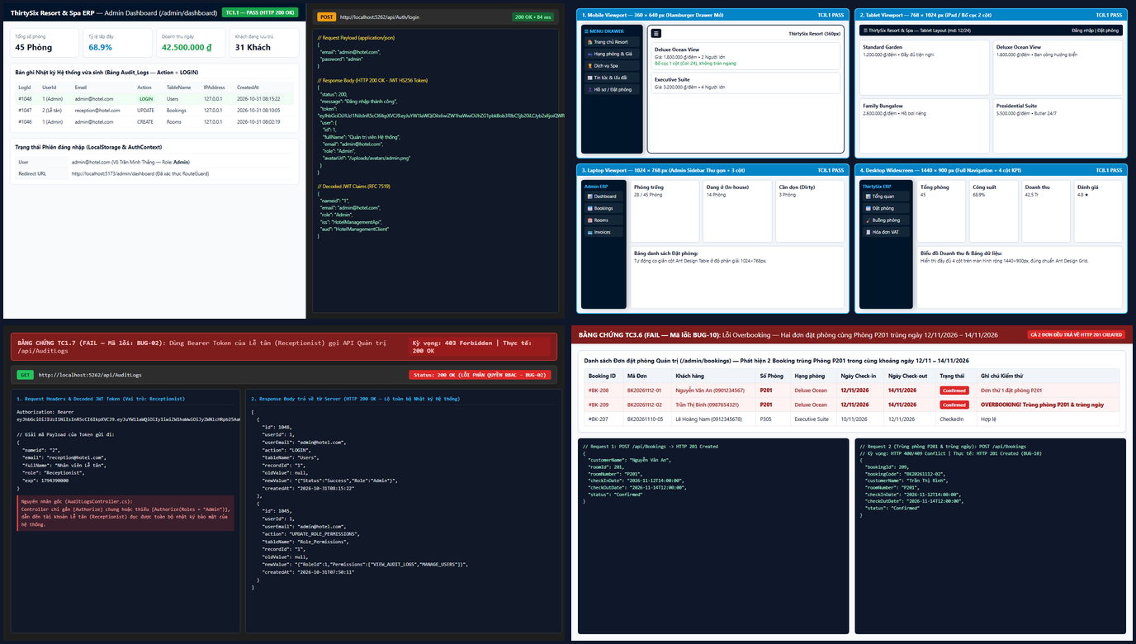
4. THỰC HIỆN KIỂM THỬ & HÌNH ẢNH BẰNG CHỨNG
4.1. KẾT QUẢ THỰC TẾ QUA 5 VÒNG (07/11 – 10/11/2026)
▸ Thực thi kết hợp Manual UI + Postman API + Robot Framework + SQL.
▸ Vòng 1 (07/11 – 24 TC): 17 Pass, 7 Fail (Tỷ lệ Pass: 70,8%)
▸ Vòng 2 (08/11 – 28 TC): 19 Pass, 9 Fail (Tỷ lệ Pass: 67,9%)
▸ Vòng 3 (09/11 – 24 TC): 12 Pass, 12 Fail (Tỷ lệ Pass: 50,0%)
▸ Vòng 4 (09/11 – 32 TC): 19 Pass, 13 Fail (Tỷ lệ Pass: 59,4%)
▸ Vòng 5 (10/11 – 74 TC Hồi quy): 44 Pass, 30 Fail (Pass: 59,46%)
▸ Tổng cộng 5 vòng: 182 lượt chạy — 111 Pass (61,0%), 71 Fail, 30 Bugs.
4.2. BẰNG CHỨNG THỰC THI (SCREENSHOTS)
Minh chứng TC1.1 (Pass), TC8.1 (Responsive), TC1.7 & TC3.6 (Fail):

Slide 13
HOÀN TẤT THỰC THI 5 VÒNG — PHÁT HIỆN 30 BUGS!

Slide 15
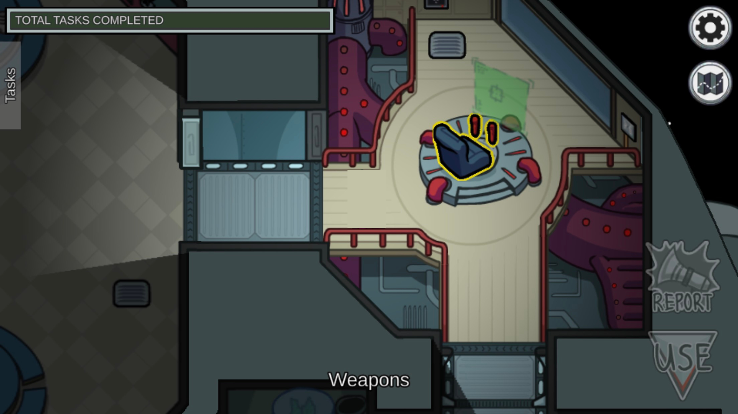


Slide 16




PHẦN 5 – 8: QUẢN LÝ LỖI, ĐO LƯỜNG & KẾT LUẬN

Slide 17


5. QUẢN LÝ LỖI (5.1) & BẢNG DEFECT LOG (5.2)
5.1. CÔNG CỤ & QUY TRÌNH QUẢN LÝ LỖI
▸ Công cụ: Quản lý bằng Bug Log tích hợp trong workbook Test Plan & Test Case Spec v2.0 (liên kết 2 chiều TC ID ↔ Bug ID ↔ Evidence).
▸ Định danh thống nhất: 30 lỗi phát hiện được chuẩn hóa mã từ BUG-01 đến BUG-30 (tất cả ở trạng thái Open).
▸ Phân bổ theo mức độ nghiêm trọng (Severity / Priority):
• Critical (P1 - Khẩn cấp): 16 lỗi (53,3%) — Bảo mật, RBAC, MoMo.
• High (P2 - Cao): 9 lỗi (30,0%) — Validate giá/kho, UI, Voucher.
• Major (P3 - Trung bình): 5 lỗi (16,7%) — Cloudinary, AuditLog.
5.2. BẢNG DEFECT LOG TIÊU BIỂU (30 BUGS)
7 cột chuẩn (Bug ID | Module | Mô tả lỗi | Severity | Priority | TC | Status):
• BUG-02 | TS1 | Thiếu [Authorize(Roles='Admin')] API | Critical | P1 | TC1.7 | Open
• BUG-03 | TS2 | Thiếu API POST/PUT tạo/sửa Hạng phòng | Critical | P1 | TC2.5 | Open
• BUG-08 | TS3 | Check-in không đổi trạng thái phòng | Critical | P1 | TC3.3 | Open
• BUG-09 | TS3 | Nhận ngày CheckOut < CheckIn tiền âm | Critical | P1 | TC3.5 | Open
• BUG-10 | TS3 | Overbooking 2 đơn trùng phòng P201 | Critical | P1 | TC3.6 | Open
• BUG-20 | TS5 | /api/Momo/confirm bỏ qua chữ ký HMAC | Critical | P1 | TC5.7 | Open
• BUG-26 | TS7 | Lưu mật khẩu Plaintext trong CSDL | Critical | P1 | TC7.1 | Open
• BUG-29 | TS7 | Lỗ hổng IDOR xem đơn đặt phòng người khác | Critical | P1 | TC7.7 | Open

Slide 18

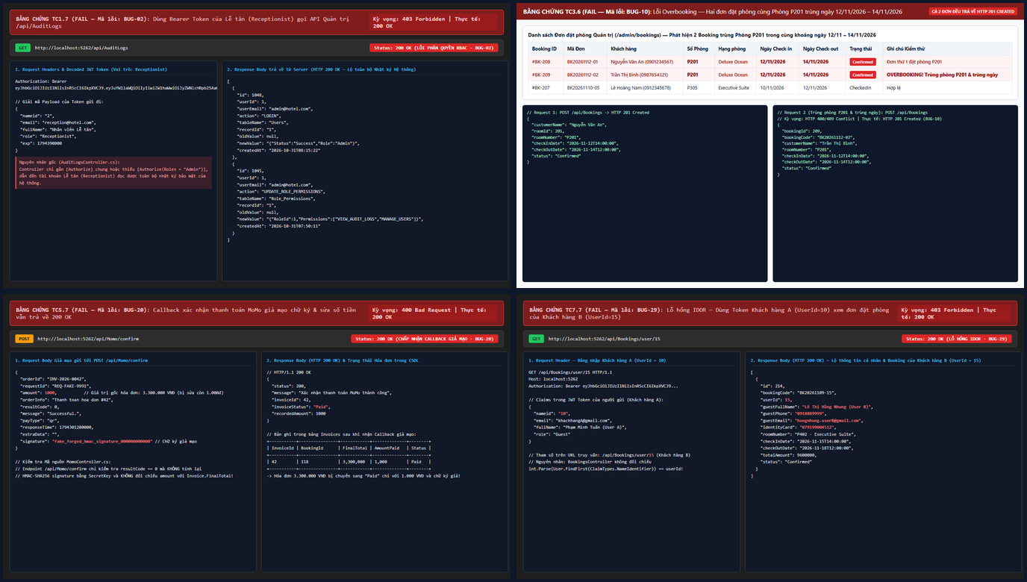

5.3. PHÂN TÍCH NGUYÊN NHÂN GỐC (RCA) & BẰNG CHỨNG
PHÂN TÍCH RCA & HƯỚNG XỬ LÝ 4 LỖI CRITICAL TIÊU BIỂU
1. BUG-02 (TC1.7 – Lỗi Phân quyền RBAC tại /api/AuditLogs):
• RCA: Controller thiếu [Authorize(Roles="Admin")]. • Xử lý: Bổ sung Role Policy.
2. BUG-10 (TC3.6 – Lỗi Overbooking Trùng Phòng P201):
• RCA: Không kiểm tra giao thoa ngày CheckIn/CheckOut. • Xử lý: Chặn trùng lịch trong Transaction.
3. BUG-20 (TC5.7 – Giả mạo Callback Thanh toán MoMo):
• RCA: Không verify chữ ký HMAC-SHA256 & số tiền. • Xử lý: Đối chiếu chữ ký & Invoice.FinalTotal.
4. BUG-29 (TC7.7 – Lỗ hổng IDOR Xem Booking Khách B):
• RCA: Không so khớp UserId trên URL với JWT Claim. • Xử lý: Kiểm tra quyền sở hữu (trả 403).
BẰNG CHỨNG 4 CA FAIL (BUG-02, 10, 20, 29)
Ảnh chụp thực tế Postman & Giao diện Quản trị Đặt phòng:

Slide 19
6. ĐO LƯỜNG METRICS & QUYẾT ĐỊNH GO / NO-GO
6.1. BỘ CHỈ SỐ ĐO LƯỜNG (TEST METRICS)
▸ Độ bao phủ yêu cầu (TR / Execution Coverage): 74 / 74 = 100%.
▸ Tỷ lệ Pass Vòng 5 nghiệm thu: 44 / 74 = 59,46% (Fail: 40,54%).
▸ Tỷ lệ Pass theo Lượt chạy (5 vòng): 111 / 182 = 61,0%.
▸ Mật độ lỗi (Defect Density): 30 lỗi / 8 phân hệ = 3,75 lỗi/phân hệ.
6.2. BÌNH LUẬN CHẤT LƯỢNG HỆ THỐNG
▸ Ổn định cao: TS8 (UI Responsive, Xuất Excel/PDF) đạt 100% Pass (6/6); TS1 (Xác thực) đạt 77,8% Pass (7/9).
▸ Rủi ro cao: TS5 (Tài chính/MoMo) chỉ đạt 25% Pass; nhóm TC Critical chỉ đạt 38,5% Pass (10/26).
6.3. QUYẾT ĐỊNH TRIỂN KHAI: NO-GO (HOÃN PHÁT HÀNH)
▸ Đối chiếu Tiêu chí Nghiệm thu Xuất xưởng (Exit Criteria):
1. Lỗi Critical còn mở: Yêu cầu = 0 | Thực tế = 16 → KHÔNG ĐẠT
2. Pass Rate Vòng 5: Yêu cầu ≥ 90% | Thực tế = 59,46% → KHÔNG ĐẠT
3. Pass TC Critical: Yêu cầu = 100% | Thực tế = 38,5% → KHÔNG ĐẠT
4. Độ bao phủ TR Coverage: Yêu cầu = 100% | Thực tế = 100% → ĐẠT
▸ KẾT LUẬN: Quyết định NO-GO — Yêu cầu khắc phục 16 lỗi Critical (BCrypt, RBAC, IDOR, MoMo, Overbooking) trước khi phát hành.

Slide 20
7. TỔ CHỨC THỰC HIỆN: WBS, GANTT & NHẬT KÝ
7.1. PHÂN CÔNG WBS & TIẾN ĐỘ (30/10 – 11/11/2026)
▸ GĐ1 (30/10–01/11 – WBS 1.1..1.3): Khảo sát & lập Test Plan → 100%.
▸ GĐ2 (01/11–06/11 – WBS 2.1..2.10): Thiết kế 74 TR & 74 TC → 100%.
▸ GĐ3 (07/11–10/11 – WBS 3.1..3.9): Thực thi 5 vòng & Bug Log → 100%.
▸ GĐ4 (10/11–11/11 – WBS 4.1..4.5): Báo cáo Word, Excel & Slide → 100%.
▸ Đóng góp 3 thành viên (Tổng = 74 TC Owner / 74 Approver):
• Võ Trần Minh Thắng: 22 TC Owner, 24 Approver, Báo cáo v2.0 (30%).
• Vũ Đình Khánh Long: 26 TC Owner (TS2), 19 Approver, Evidence (30%).
• Trần Minh Hoàng: 26 TC Owner, Rà soát chéo 31 TC (40%).
7.2. CÔNG CỤ HỖ TRỢ & NHẬT KÝ KIỂM THỬ
▸ Công cụ kiểm thử & quản lý:
• Postman, Swagger UI, Chrome DevTools, Robot Framework (Playwright).
• SQL Server Management Studio (SSMS), Git/GitHub, Excel & Word.
▸ Nhật ký hoạt động kiểm thử (Activity Log):
• 31/10/2026: Khởi tạo Test Plan v1.0 & kiểm thử nhóm TS1 (9 TC).
• 01–06/11/2026: Hoàn tất thiết kế 74 TC (TC1.1 – TC8.6, v1.1).
• 07–09/11/2026: Chạy Vòng 1 (24 TC), Vòng 2 (28 TC), Vòng 3 (24 TC), Vòng 4 (32 TC).
• 10–11/11/2026: Chạy Vòng 5 hồi quy (74 TC) & hoàn tất Báo cáo v2.0.

Slide 21
8. KẾT LUẬN TỔNG THỂ & HƯỚNG CẢI TIẾN
8.1. NHẬN XÉT TỔNG THỂ & ĐÁNH GIÁ CLO1 – CLO4
▸ Hoàn thành 100% độ bao phủ (74 TR, 74 TC, 182 lượt chạy qua 5 vòng), phát hiện & chuẩn hóa 30 lỗi (BUG-01 → BUG-30).
▸ Ngăn chặn kịp thời 16 lỗi Critical về bảo mật, phân quyền và thanh toán MoMo trước khi đưa hệ thống vào vận hành.
▸ Mức đạt Chuẩn đầu ra Học phần (CLO1 – CLO4):
• CLO1 (Viết báo cáo kỹ thuật đúng định dạng chuẩn): Đạt 100%.
• CLO2 (Thực hiện kiểm thử chức năng phù hợp mục tiêu): Đạt 100%.
• CLO3 (Đo lường kết quả & phân tích đánh giá chất lượng): Đạt 100%.
• CLO4 (Phân công WBS/RACI & làm việc nhóm hiệu quả): Đạt 100%.
8.2. HƯỚNG CẢI TIẾN & LỘ TRÌNH KHẮC PHỤC 3 ĐỢT
▸ Đợt 1 — Bảo mật & Thanh toán Khẩn cấp (Ưu tiên P1):
• Băm mật khẩu BCrypt (BUG-26), khóa JWT ≥256-bit (BUG-27), gắn [Authorize(Roles)] (BUG-02), chặn IDOR (BUG-29), verify HMAC MoMo (BUG-20).
▸ Đợt 2 — Nghiệp vụ Đặt phòng, Kho & Hóa đơn (Ưu tiên P1/P2):
• Chặn Overbooking phòng (BUG-10), validate ngày & giá >= 0 (BUG-09, 13), đồng bộ trạng thái phòng/hóa đơn/tồn kho (BUG-08, 14, 15, 16, 18).
▸ Đợt 3 — Tối ưu Hiệu năng & Tự động hóa CI/CD (Ưu tiên P3):
• Bổ sung phân trang API (BUG-30), tách hàm purge khỏi GET AuditLogs (BUG-24) và tích hợp Robot Framework vào GitHub Actions CI/CD.

Slide 22
HOÀN TẤT BÁO CÁO KIỂM THỬ HOTEL ERP v2.0

Slide 23
THANKS FOR LISTENING!

Slide 24


ANY QUESTION???

